Slide 1
スライド2枚Ver.
（1枚目）
脳科学＆コンピテンシー から読み解く 「なりたい自分に近づく！ “プチ”行動変化」
講師 大平信孝

Slide 2
最初の一歩を踏み出すコツ
・「やる気」が出るまでに時間がか かる
・頭ではわかっていても、なかなか 行動に着手できない
・ギリギリにならないと動けない

Slide 3
Q:「漕ぎ出し」(最初の一歩)
が一番重たいのは なぜだと思いますか？

Slide 4
最初の一歩を踏み出すコツ
漕ぎ出しは
「エネルギー」が最も必要

Slide 5
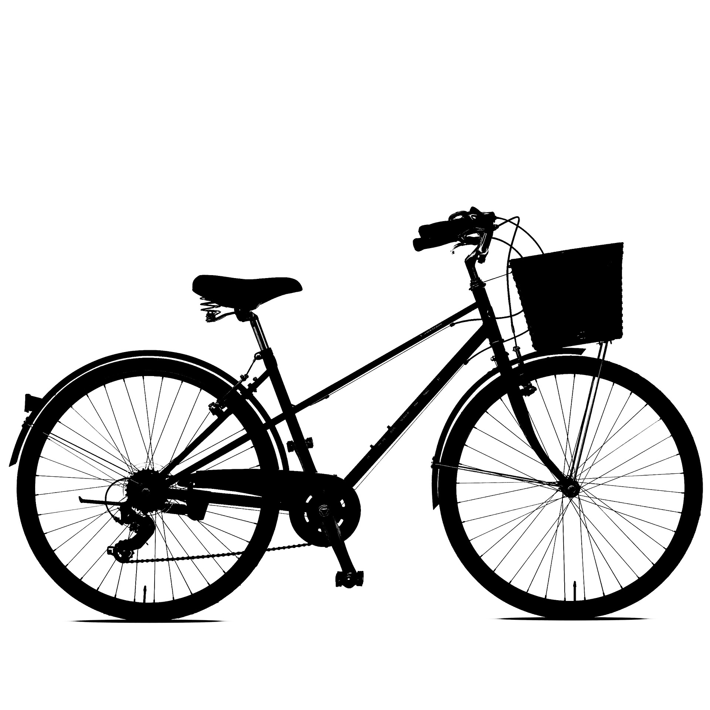
最初の一歩を踏み出すコツ
自転車の漕ぎ出し

Slide 6
最初の一歩を踏み出すコツ
漕ぎ出しに必要な
エネルギーは どこからくるのか？

Slide 7
最初の一歩を踏み出すコツ
人は
「理屈」ではなく
「感情」で動く

Slide 8
最初の一歩を踏み出すコツ
つまり
「数値目標」や「知識」だけでは なかなか行動に着手できない

Slide 9
最初の一歩を踏み出すコツ
「感動」
という言葉はあっても
「知動」
という言葉はありません

Slide 10
最初の一歩を踏み出すコツ
漕ぎ出しに必要な エネルギーの源は、、、
「欲望」

Slide 11
最初の一歩を踏み出すコツ
「欲望」とは、、、
こうしたい こうなりたい
というビジョン

Slide 12
欲望からビジョンへ
やがてビジョンへと成長する
世の中の為に
働けるって最高に
うれしい！
ひとから感謝
されるって、
気持ちが
良いなぁ
最初は欲望からスタート
自分の為に
がんばるぞぉ～
ありがとう！
絶対ビッグになる！
♪
♪
ありがとう！
あぁしたい！
こうしたい！
ありがとう！
ありがとう！

Slide 13
最初の一歩を踏み出すコツ
どっちの問いかけを
より多く使っていますか？
「どうして、できないのだろう？」
「本当はどうしたい？」

Slide 14
最初の一歩を踏み出すコツ
「どうして、できないのだろう？」
→原因追求型
「本当はどうしたい？」
→目的追求型

Slide 15
最初の一歩を踏み出すコツ
１分間行動イノベーションとは
アドラー心理学をベースにした
目的論的アプローチ
❶ ５０秒セルフトーク 「本当はどうしたい？」と自分に 問いかける
❷ １０秒アクション

Slide 16
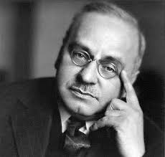
最初の一歩を踏み出すコツ
アルフレッド・アドラー（1870～1937年）
オーストリア出身の精神科医・心理学者
フロイトやユングと並ぶ「心理学者の三大巨頭」の１人。個人心理学の創始者

Slide 17
最初の一歩を踏み出すコツ
原因論の特徴
原因を見つけて改善する「問題解決型」アプローチ
目的論の特徴
目的・ゴールを決めて、行動して実現する「目標実現型」アプローチ

Slide 18
最初の一歩を踏み出すコツ
原因論と目的論
過去 現在 未来過去去

Slide 19
やらされ感のままはじめると
いつもの行動
いつもの結果
イヤだなぁ…
でもやらなきゃ
いけないんだ…
もぅうんざり
あぁやっぱり
ダメだ…
頭が働かない
疲れたよ
間に合わないよぉ
肩こったな
本当はどう感じてるの？
「体の声」「心の声」に
意識を集中してみる
欲望に向きあう
行動に変化が起きる
結果が変わる
頭の声：
とにかく、今日、やらなきゃいけないんだ
とりあえず、
今夜は寝る！
おはよう！
よし！残り時間で
がんばるぞ！
体の声：
とにかく疲れたよ、眠たい
心の声：
体の声を尊重したいな！
明日早く起きよう！
行動イノベーションメソッド

Slide 20
Q:(当初)
当時はどんな「自分」 になりたくて 「BD」になりましたか？

Slide 21
Q:(現在)
今はどんな「自分」 どんな「BD」に なりたいですか？

Slide 22
最初の一歩を踏み出すコツ
自分の声をくコツ
・3つの声（「頭」「体」「心」） に分けて聞く
・2つの質問
（具体的には？他には？）

Slide 23
最初の一歩を踏み出すコツ
自分の声を聞いてみよう
「頭の声」は、何と言っている？
「体の声」は、何と言っている？
「心の声」は、何と言っている？

Slide 24
最初の一歩を踏み出すコツ
そうはいっても
なかなか「漕ぎ出せない」
ときもあります

Slide 25
最初の一歩を踏み出すコツ
「ブレーキ」がかかったまま
「アクセル」を踏むのは
誰でもつらいし、大変です

Slide 26
Q:原動力があっても
なかなか「漕ぎ出せない」
のはどんな時ですか？

Slide 27
最初の一歩を踏み出すコツ
「ブレーキ」の正体を
見つけて整える
「セルフコントロール」も
大切です

Slide 28
最初の一歩を踏み出すコツ
「できない理由」をなくすための
行動のヒント

Slide 29
最初の一歩を踏み出すコツ
漕ぎ続けられない時も
同じです

Slide 30
最初の一歩を踏み出すコツ
「10秒アクション」という
小さな行動からはじめて 続けることが
ポイントです

Slide 31
最初の一歩を踏み出すコツ
ここまでの「まとめ」

Slide 32
行動し続けるコツ
一歩を踏み出しやすく
行動し続けるコツとは？

Slide 33
行動し続けるコツ
10秒アクション

Slide 34
行動し続けるコツ
10秒アクションとは？

Slide 35
行動し続けるコツ
・「１０秒アクション」では、
「本当はどうしたい？」を実現
するための最初の一歩・具体的行動を実際に行います
・行動「計画」をたてる時間ではありません

Slide 36
Q:そんな「自分」 になるために どんな10秒アクション をしますか？

Slide 37
行動し続けるコツ
「１０秒アクション」を考えるコツ
・目指す場所や方向を明確にする
・やるべきことを整理する

Slide 38
小さい変化には気づきにくい
とんでもない
成果に結びつく
早くおいでよ！
やがて大きな
変化となり
小さな一歩の
積み重ねが
スタート
1か月後
１年後

